Slide 1
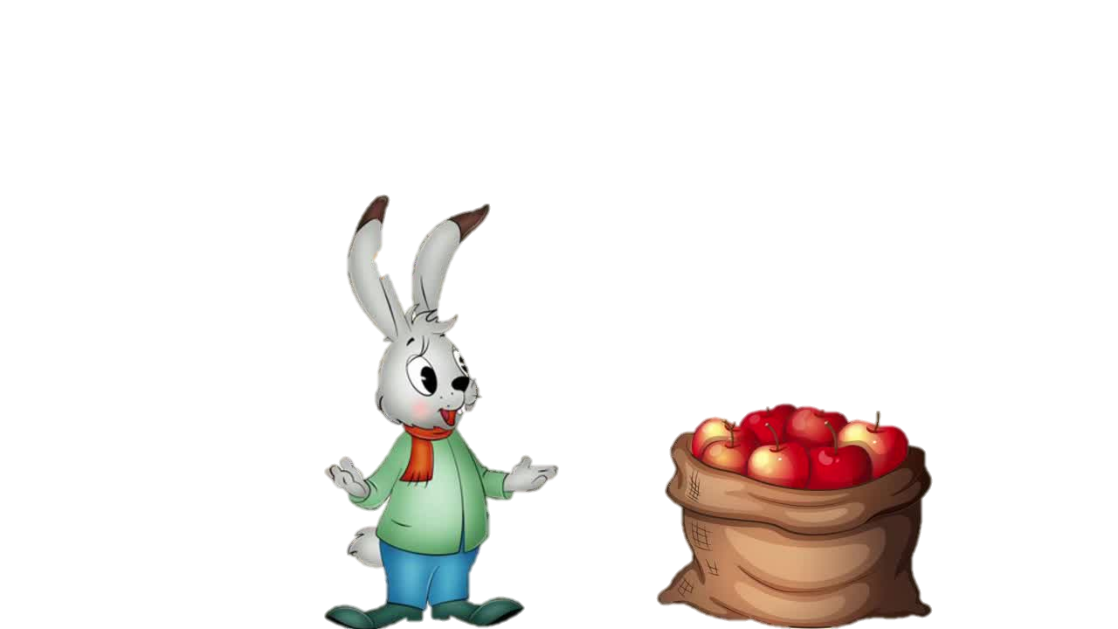
Иллюстрированное пособие для детей 5-7 лет
по литературному произведению
В.Г. Сутеева «Мешок яблок»
Государственное бюджетное профессиональное образовательное учреждение города
Москвы «Первый Московский Образовательный Комплекс»
Старший воспитатель Долгих М.М.
Воспитатель Шумская С.В.
Педагог-психолог Адова И.В.
2023 год

Slide 2
Цель: Создание мотивирующих условий для повышения интереса к чтению книг, с использованием электронных образовательных материалов
Задачи:
Формировать интерес к ознакомлению с литературными произведениями
Формировать умение планировать собственный пересказ с использованием моделей-образов
Развивать коммуникативно-речевые умения
Развивать зрительное восприятие, произвольное внимание, словесно-логическое и абстрактное мышление, зрительную память
Воспитывать эмпатию, чувство справедливости, взаимовыручки

Slide 3
Содержание пособия
Текст и иллюстрации к сказке В.Г.Сутеева «Мешок яблок»
Игра «Чьи следы?»
Игра «Чья тень?»
Игра « Кто лишний?»
Упражнение «Ассоциации»
Мнемотаблица «Геометрические фигуры» для пересказа

Slide 4
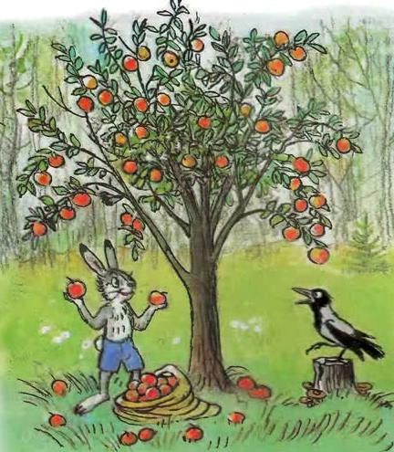
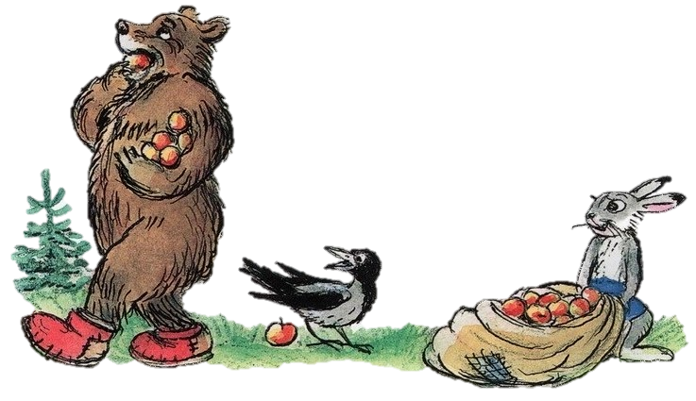
Ходил Заяц с мешком по лесу, искал грибы-ягоды для своих зайчат, но, как назло, ничего ему не попадалось: ни грибов, ни ягод.
И вдруг посреди зелёной поляны увидел он дикую яблоню. А яблок румяных на ней и под ней — видимо-невидимо! Не долго думая, раскрыл Заяц свой мешок и стал в него яблоки собирать. Тут Ворона прилетела, на пенёк села и каркает: — Карр! Карр! Безобразие! Каждый будет сюда приходить, ни одного яблока не останется! Мешок тяжёлый — не поднять. С трудом потащил его Заяц волоком по лесной тропинке…И вдруг голова его уткнулась во что-то мягкое. Поднял голову Заяц и обомлел — перед ним Медведь стоит!
— Что у тебя там в мешке? — спросил Медведь. Заяц пришёл в себя, открыл мешок и говорит:
— Вот… Яблоки… Угощайтесь, дядя Миша!
Попробовал Медведь одно яблоко.
— Ничего яблочки! Освежают! — проревел он, набрал большую горсть яблок и пошёл своей дорогой.

Slide 5
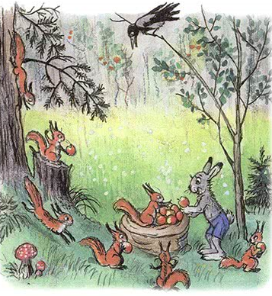
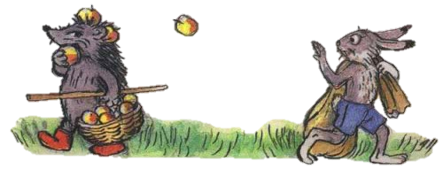
А Заяц — к себе домой.
Идёт Заяц по лесу, а со всех сторон бегут к нему бельчата, пищат хором:
— Дяденька Заяц! Дайте яблочек!
Ничего не поделаешь, пришлось снова мешок открыть. По дороге домой Заяц встретил своего старого приятеля Ежа.
— Куда идёшь, Колючая Голова? — спросил Заяц.
— Да вот, за грибами собрался, а грибов нигде не видно. Хожу с пустой корзинкой.
— Ты лучше у меня яблок возьми. Бери, не стесняйся, у меня их много! — сказал Заяц и насыпал Ежу полную корзину яблок.

Slide 6
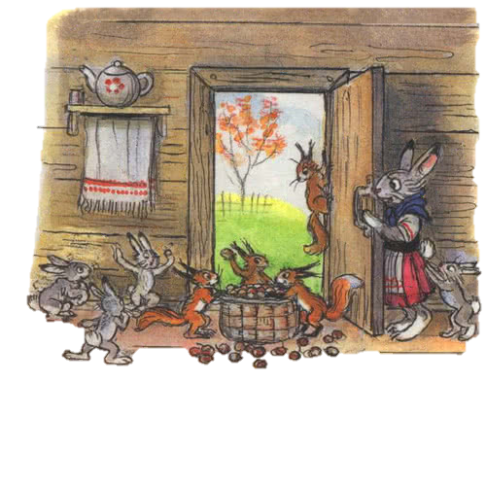
Вышел Заяц на лужок, а там Коза со своими козлятами гуляет. Их Заяц тоже яблоками оделил.
Ходил, ходил Заяц и устал. Присел было на какой-то бугорок, как вдруг…
— Спасибо, дружище! — сказал Крот и исчез под землёй вместе с яблоками.
В заячьем домике давно ждут папу-Зайца. Чтобы скоротать время, мама-Зайчиха рассказывает сказку своим голодным зайчатам..
И тут кто-то постучал в дверь…
Дверь распахнулась, и на пороге появились бельчата с большим лукошком, полным орехов.

Slide 7
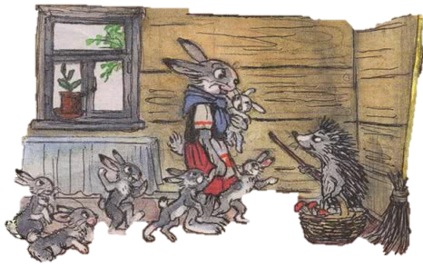
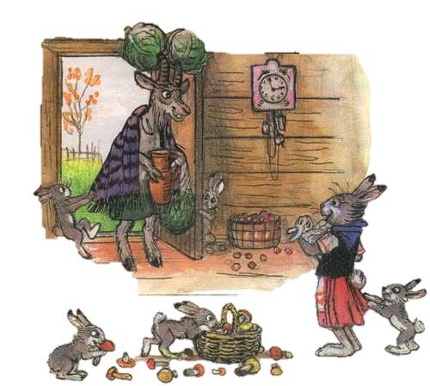
— Вот! Это вам мама просила передать! — пропищали бельчата и убежали.
— Чудеса… — прошептала Зайчиха. Пришёл Ёжик с корзиной, полной грибов.
— Хозяин дома? — спросил он Зайчиху.
— Да нет. Как с утра пошёл, так и не возвращался.
Попрощался Ёж, ушёл, а корзину с грибами оставил Зайчихе.
Соседка Коза принесла капусты и крынку молока.
— Это для ваших детей, — сказала она Зайчихе.

Slide 8
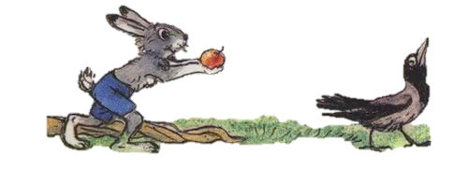
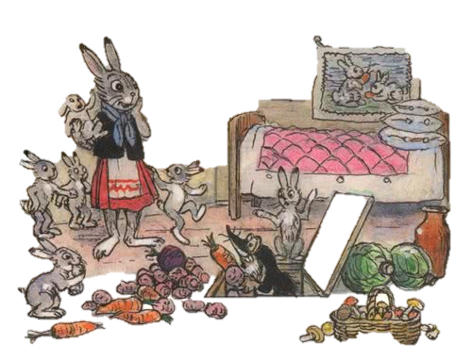
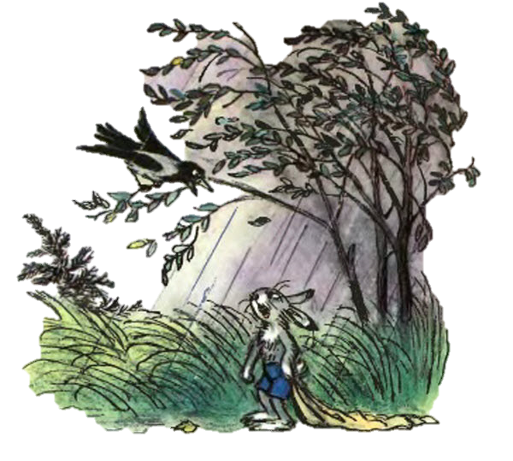
Чудеса продолжались. Со стуком откинулась крышка подпола, и показалась голова Крота.
— Это дом Зайца? — спросил он.
— Да, мы тут живём, — сказала Зайчиха.
— Значит, я правильно подкоп вёл! — обрадовался Крот, и полетели из подпола всякие овощи: морковка, картошка, петрушка, свёкла. — Привет Зайцу! — крикнул Крот и исчез под землёй.
А Ворона всё каркает:
— Карр! Карр! Всем яблоки раздавал, а меня хоть бы одним яблочком угостил!
Смутился Заяц, вытряхнул из мешка последнее яблоко:
— Вот… Самое лучшее! Клюй на здоровье!
— Очень мне нужно твоё яблоко, я их терпеть не могу! Карр! Карр! Что делается! Родным голодным детишкам пустой мешок несёт!
— А я… А я сейчас обратно в лес пойду и снова мешок полный принесу!
— Куда же ты пойдёшь, глупый! Смотри, какая туча собирается! И побежал Заяц обратно в лес.

Slide 9
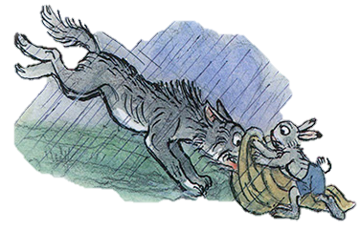
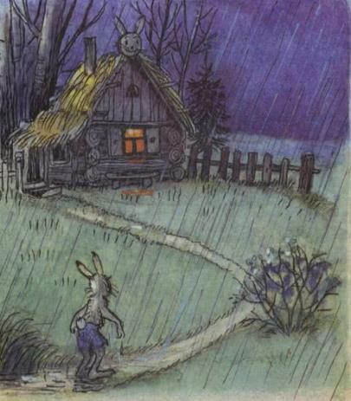
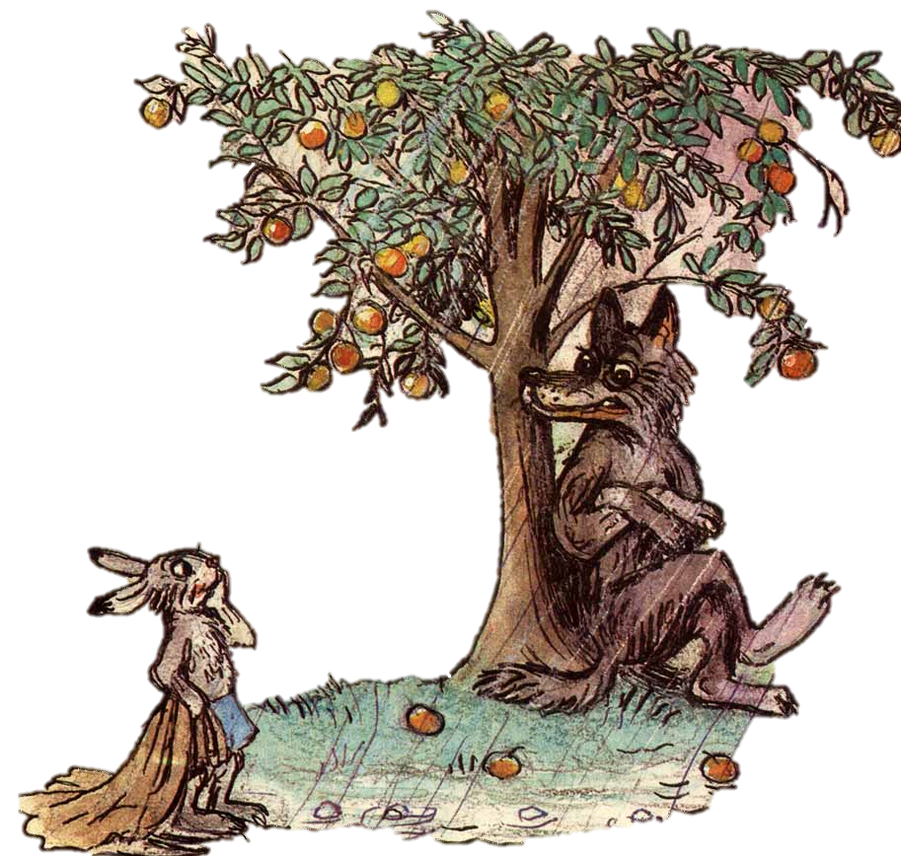
А когда прибежал к своей заветной яблоне, то там…
Увидел Волк Зайца, облизнулся и спрашивает:
— Тебе что здесь нужно? — Я… Яблочки хотел собрать… Зайчатам…
— Значит, ты яблочки любишь?
— Лю… Люблю.
— А я зайцев очень люблю! — зарычал Волк и бросился на Зайца.
Вот тут-то и пригодился Зайцу пустой мешок.
Уже поздно ночью приплёлся Заяц к своему дому.
Зайчиха подбежала к двери: на пороге стоял Заяц, весь мокрый. — Я ничего… совсем ничего вам не принёс, — прошептал он. — Зайчик мой бедный! — воскликнула Зайчиха. И вдруг страшный удар потряс дом.

Slide 10
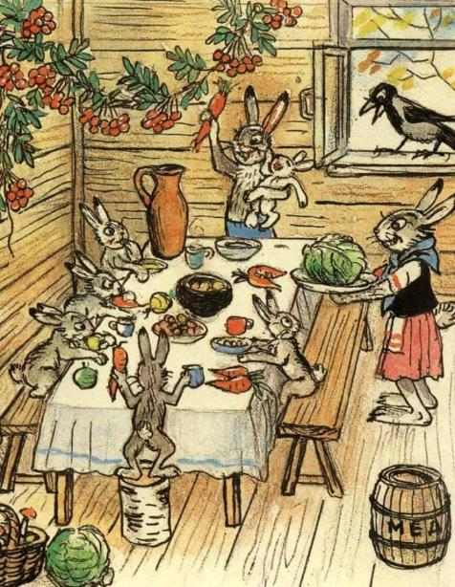
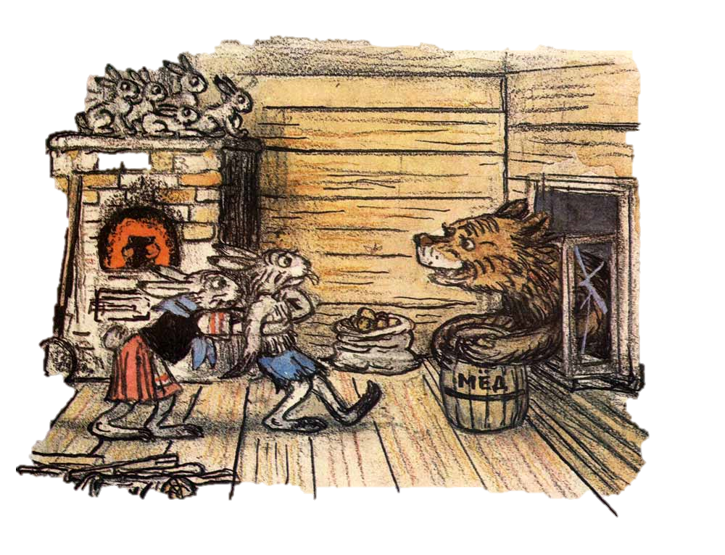
— Это он! Волк! Заприте дверь! Прячьтесь все! — закричал Заяц. Зазвенели стёкла, распахнулось окошко, и появилась большая голова Медведя.
— Вот! Держи от меня подарок, — прорычал Медведь. — Мёд настоящий, липовый… Утром вся заячья семья собралась за столом. А на столе чего только нет! Грибы и орехи, свёкла и капуста, мёд и репа, морковь и картошка. А злая Ворона удивляется: — Никак ума не приложу: как могло из пустого мешка столько добра появиться?

Slide 11
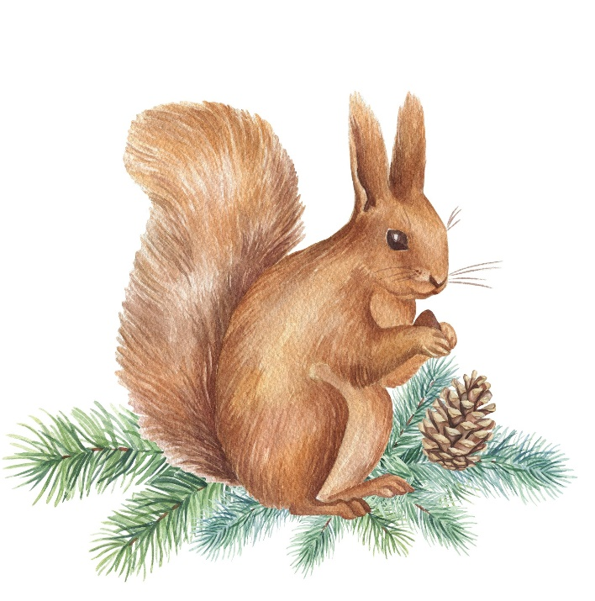
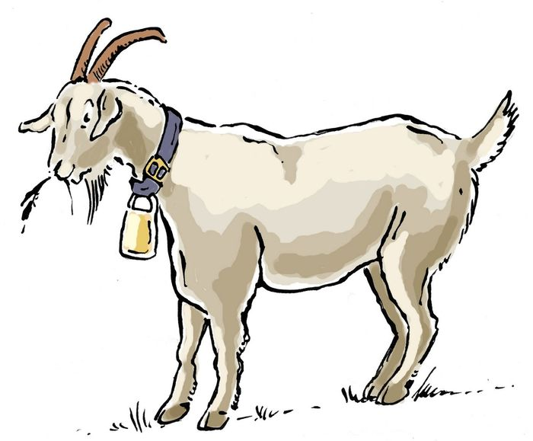
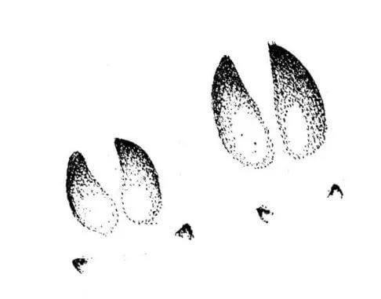
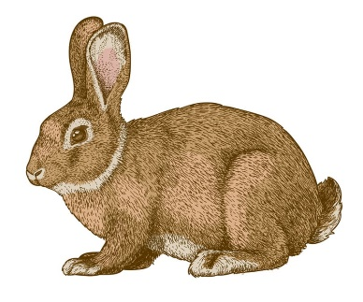
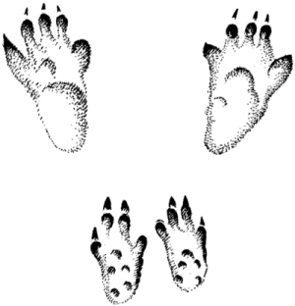
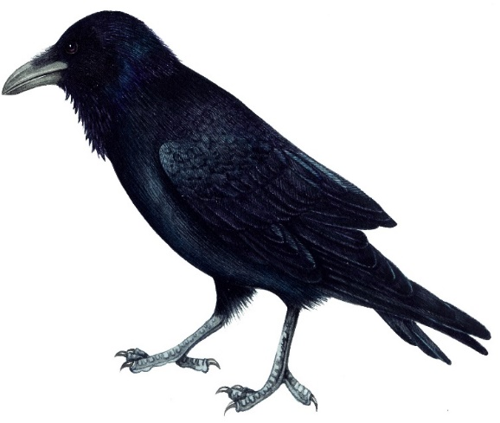
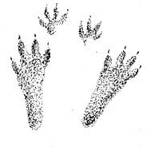
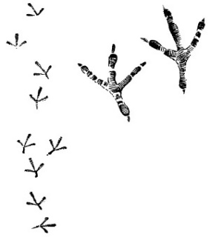
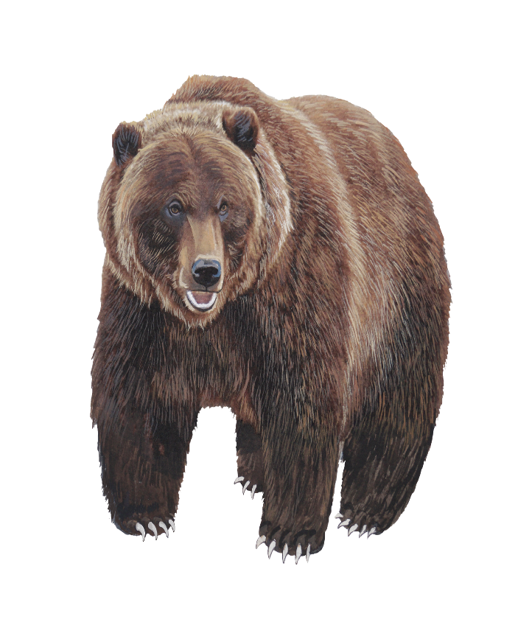
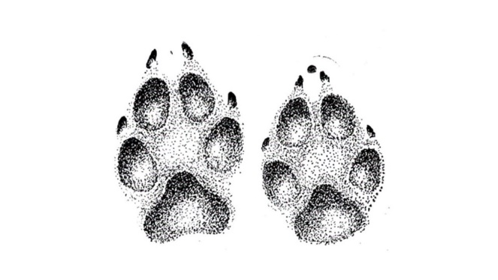
«Чьи следы?»

Slide 12
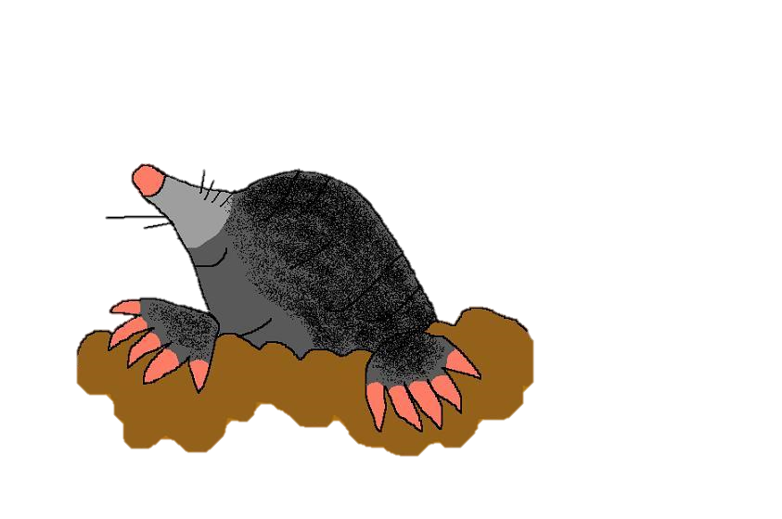
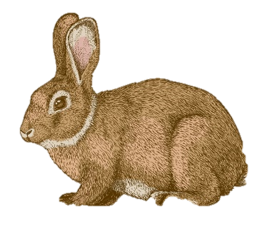
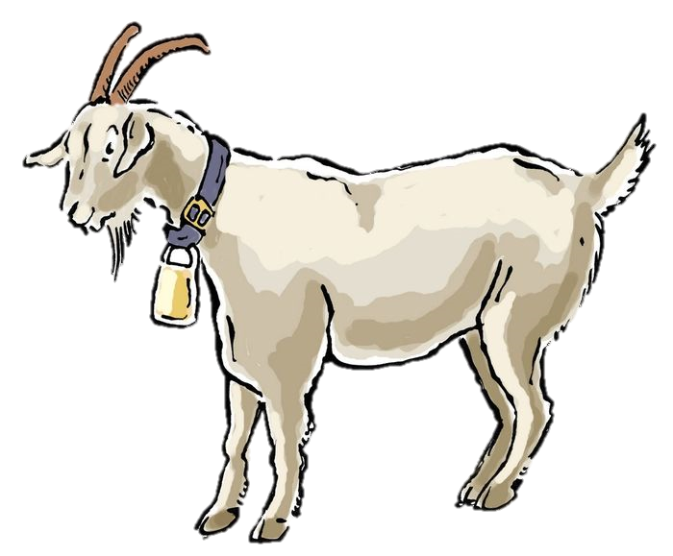
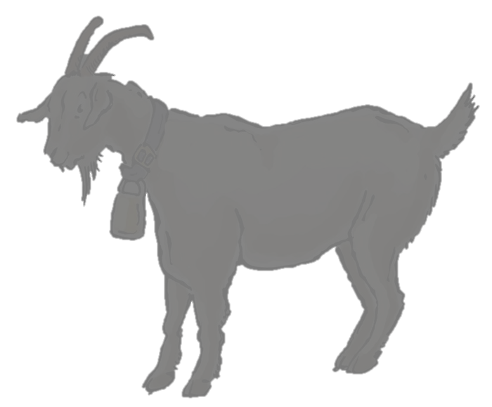
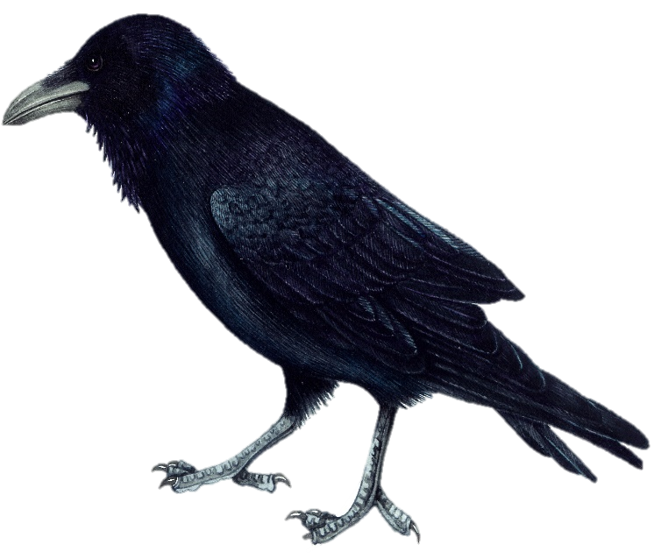
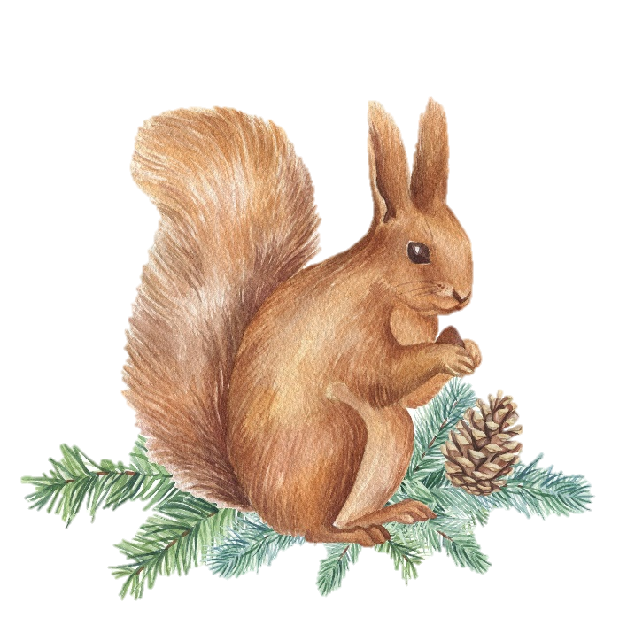
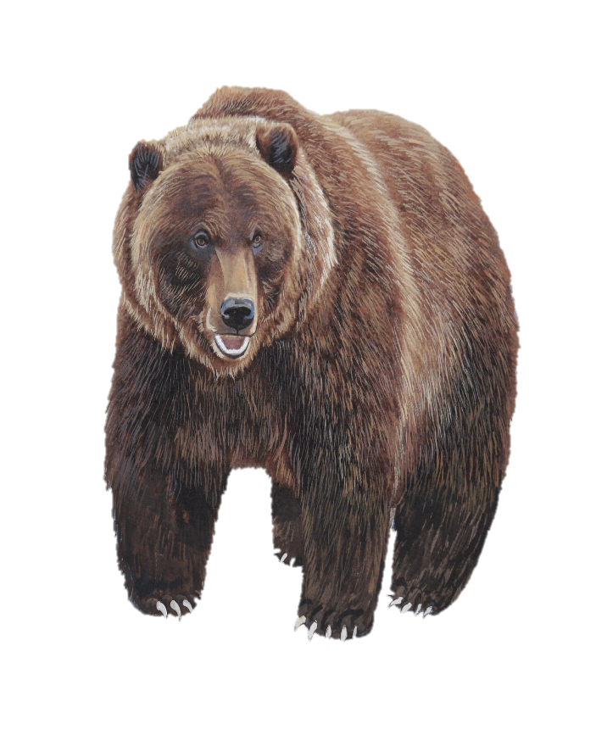
«Чья тень?»

Slide 13
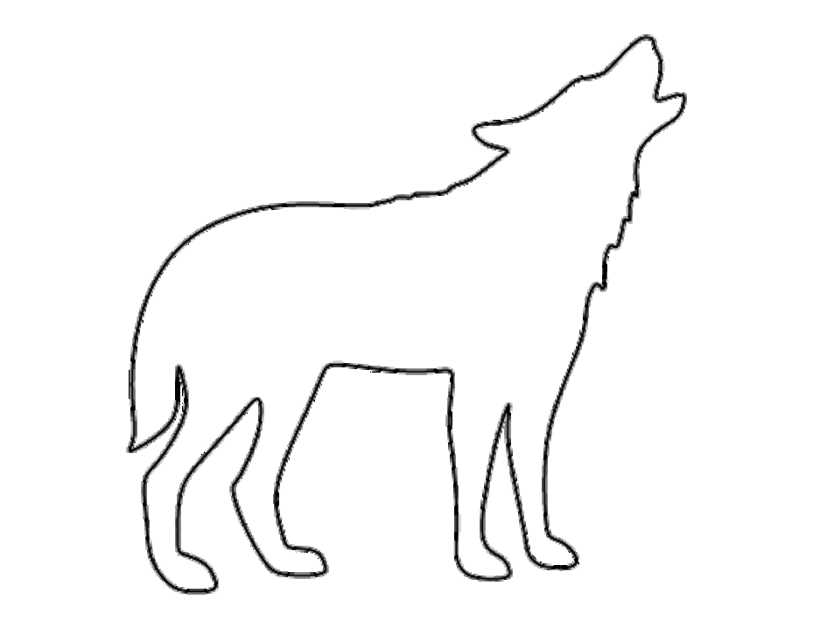
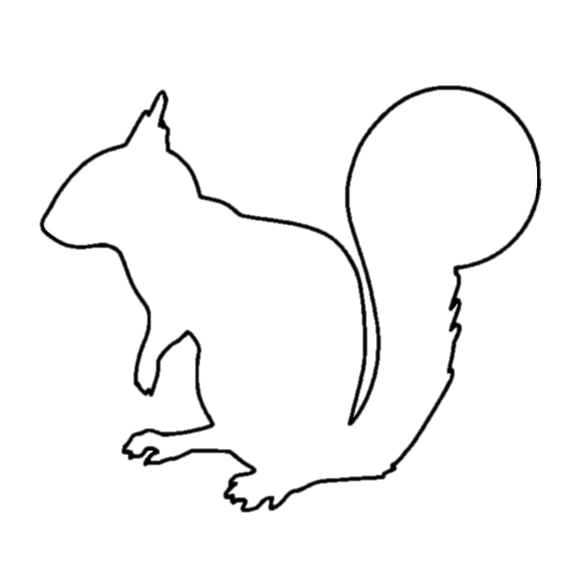
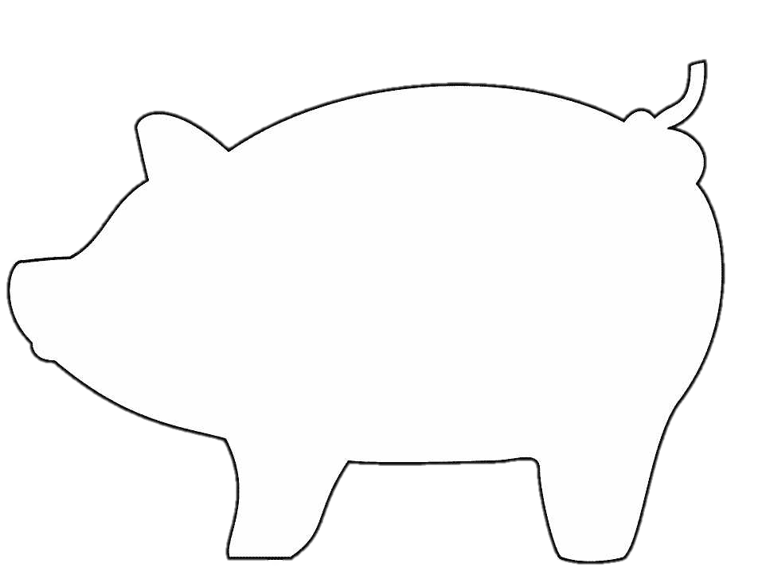
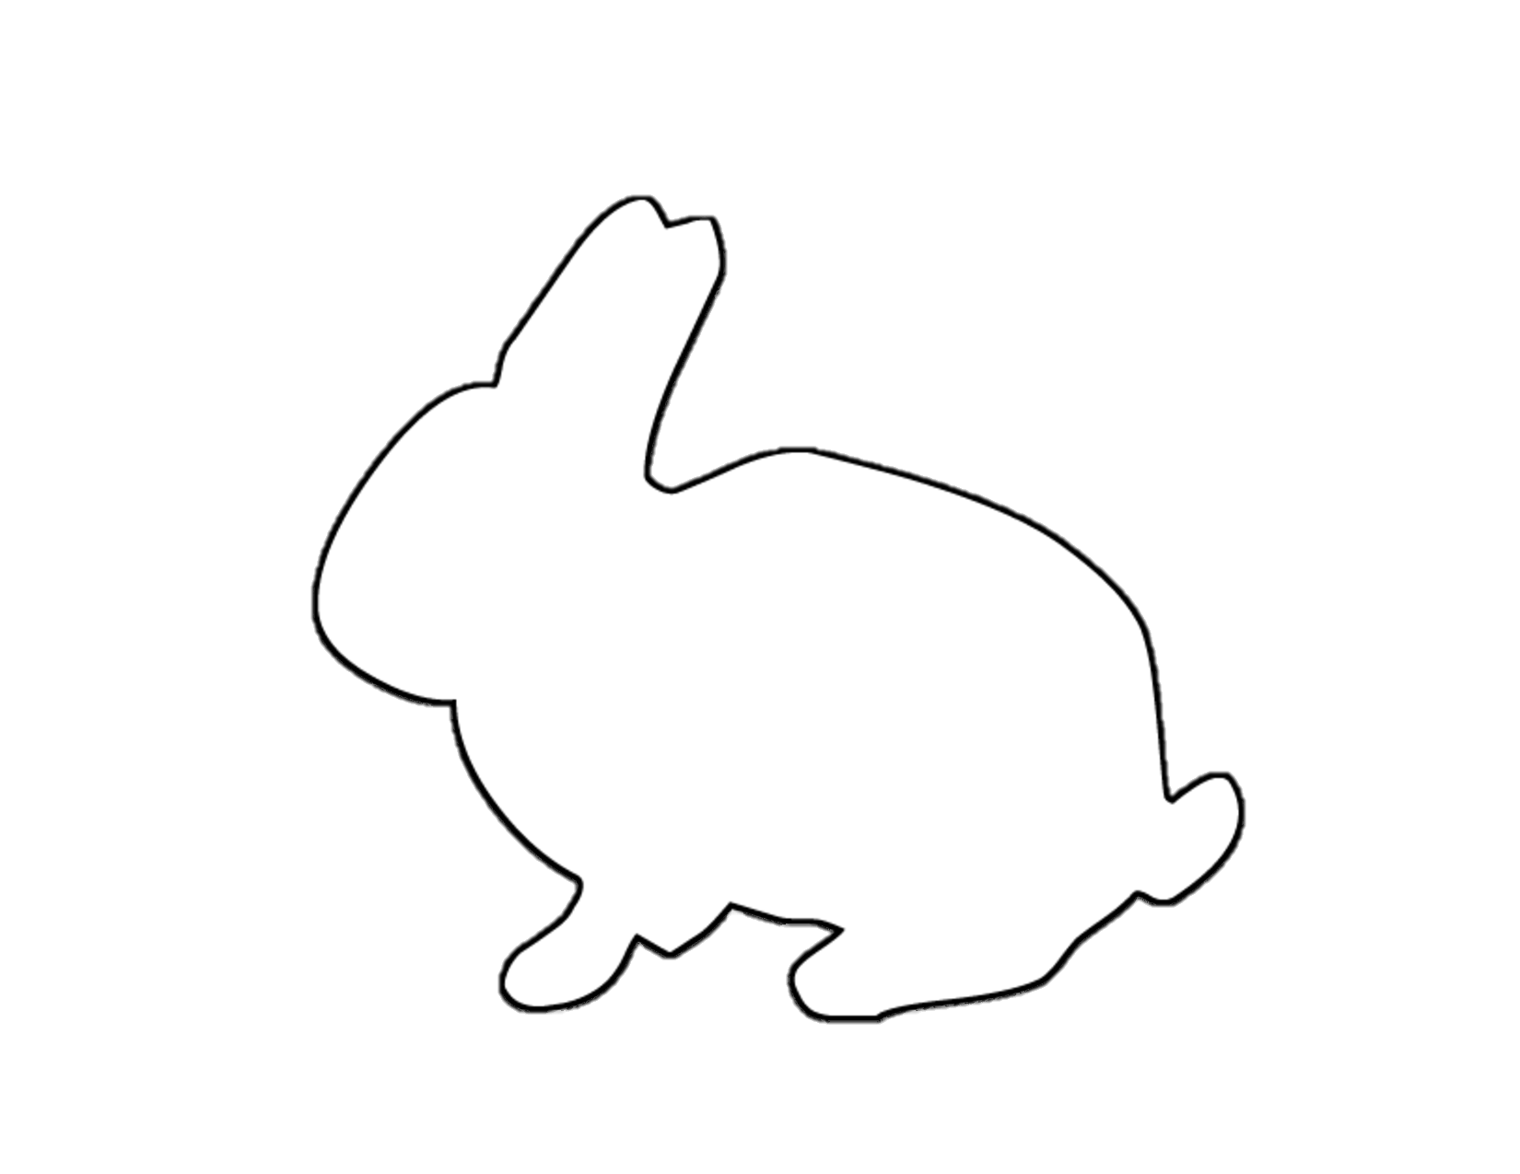
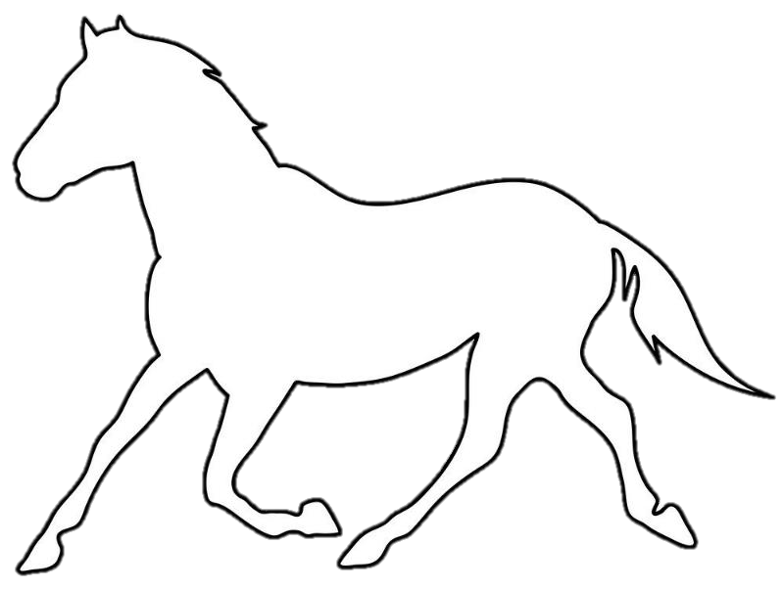
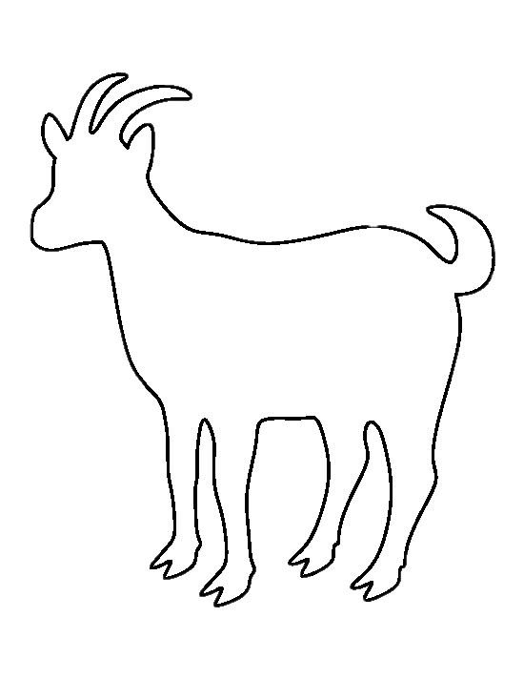
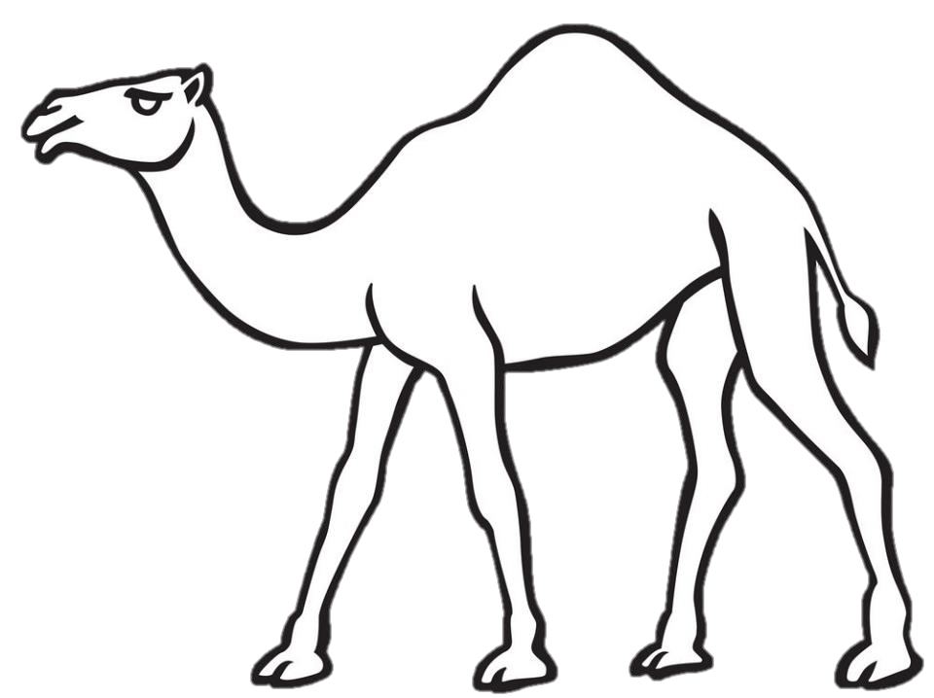
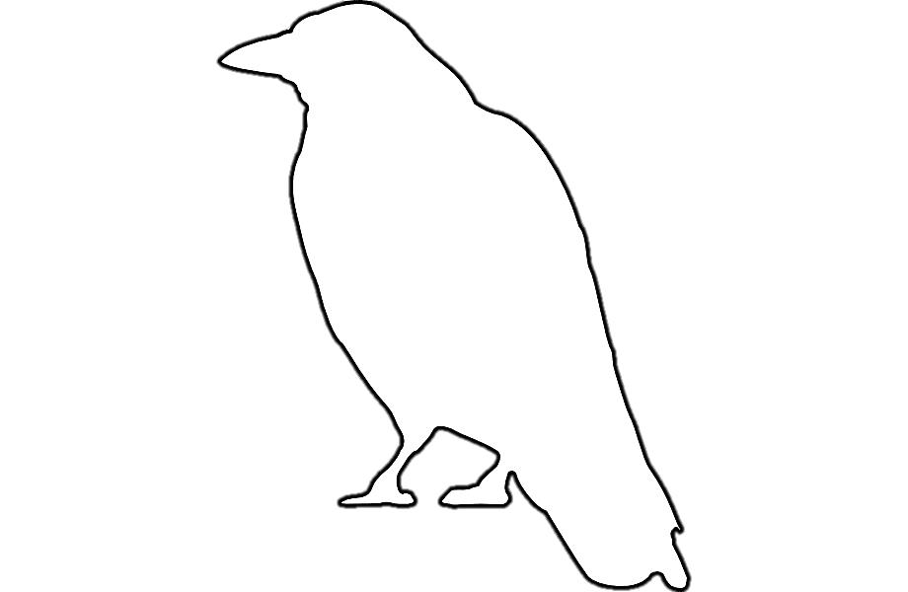
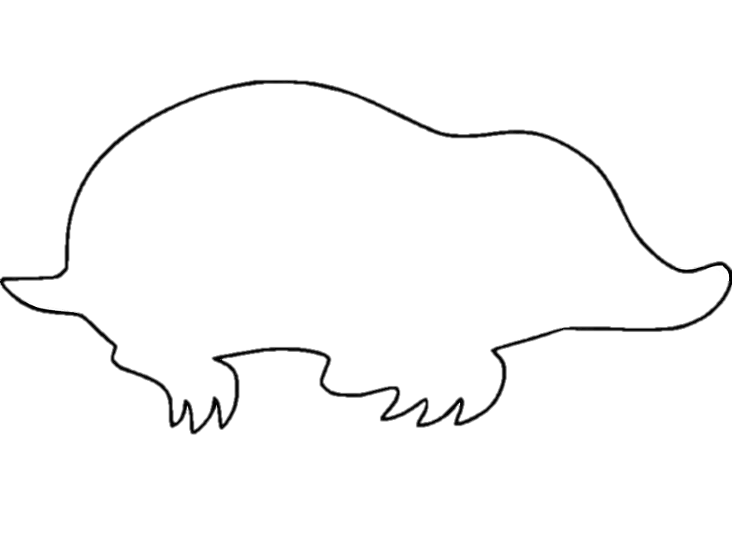
«Кто лишний?»

Slide 14
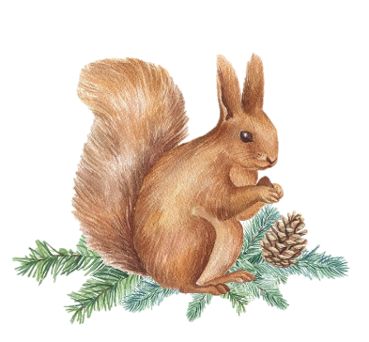
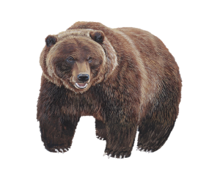
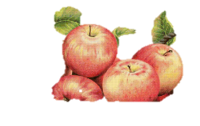
«Ассоциации»

Slide 15
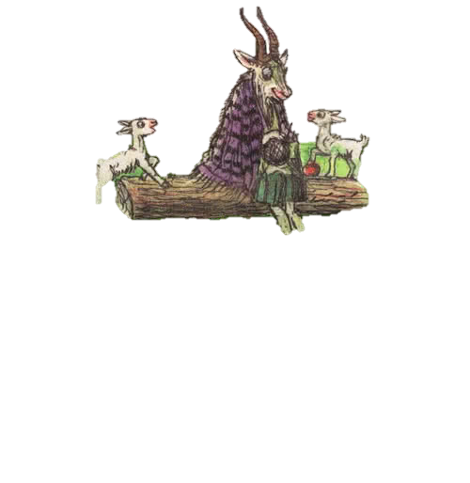
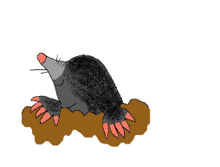
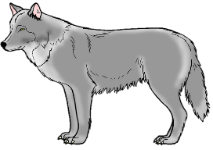
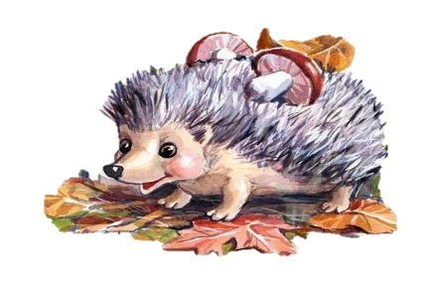

Slide 16
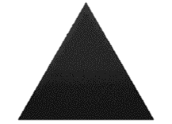
Мнемотаблица «Геометрические фигуры»
 |  |  | ?

